Slide 1
Kiegészítő Diák

Slide 2
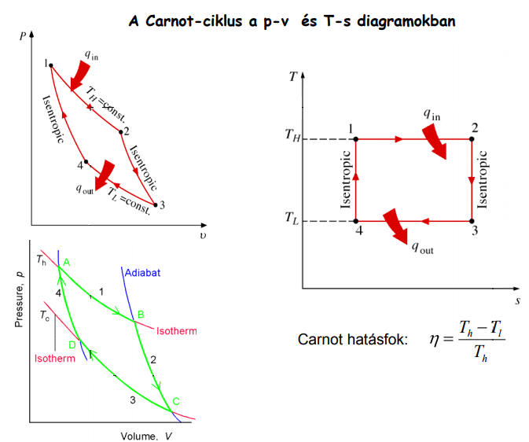
Carnot ciklus

Slide 3
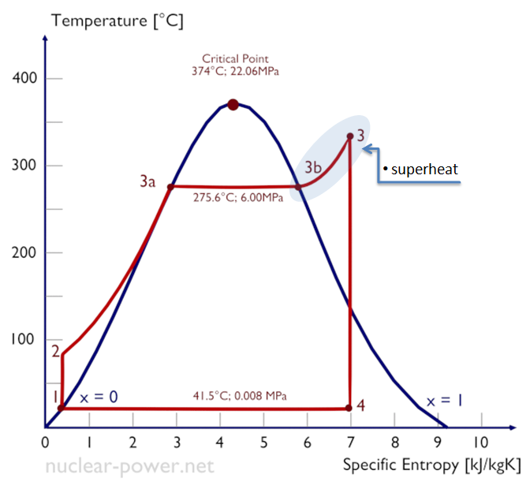
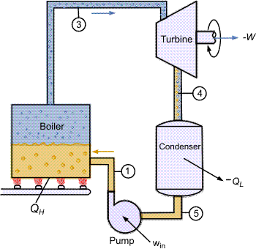
Rankine Ciklus

Slide 4
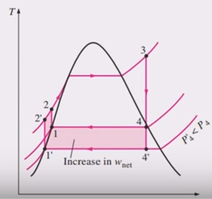
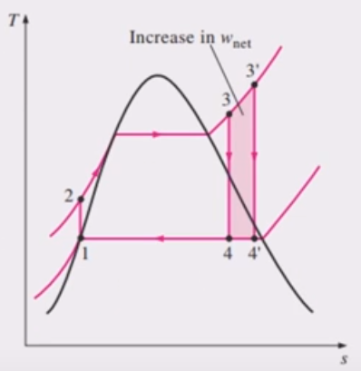
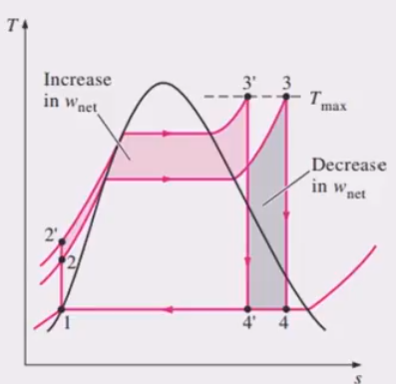
Rankine ciklus hatásfok növelési lehetőségei
Kondenzátornyomás csökkentés
Gőzhőmérséklet növelés
Gőz újrahevítés ( az ábrán frissgőz nyomásnöveléssel )

Slide 5
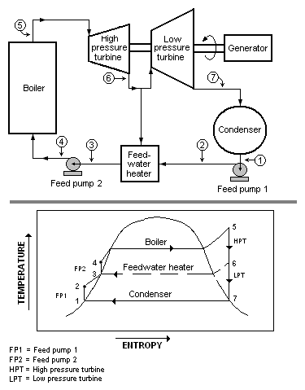
Rankine ciklus hatásfok növelési lehetőségei
Csapolt gőzzel tápvíz előmelegítés

Slide 6
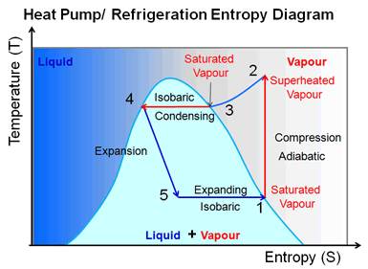
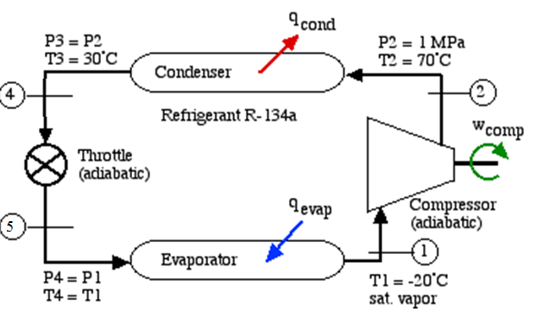
Hőszivattyú

Slide 7
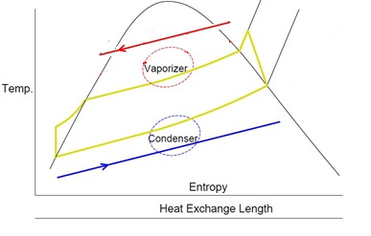
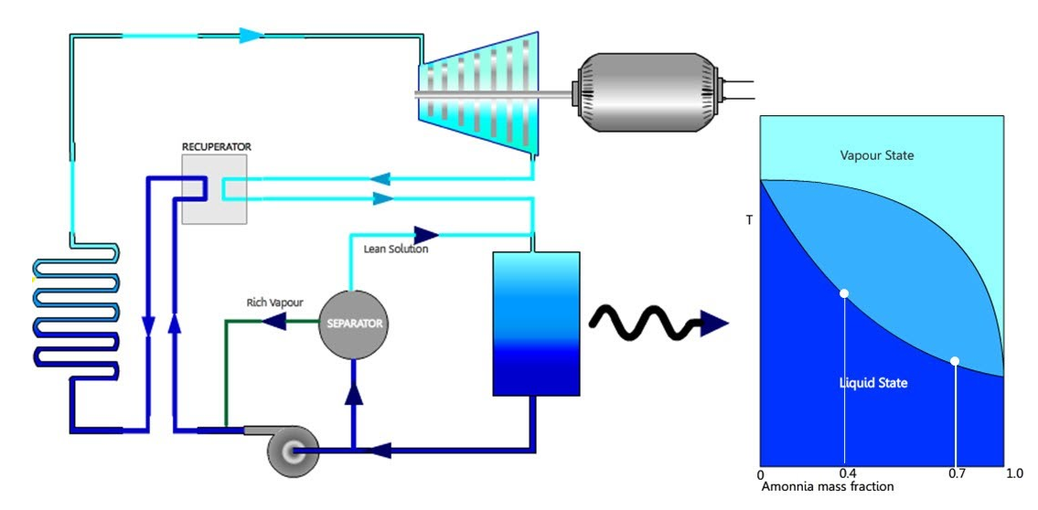
Kalina Ciklus

